Slide 1
Chiffrement par blocs
Opaline Duriez
5A ALT INFO

Slide 2
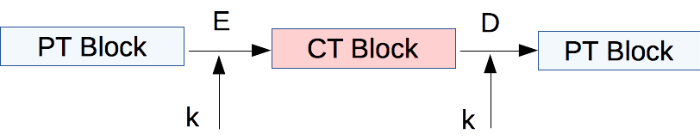
Block ciphers
Un système de chiffrement par bloc chiffre des blocs d’une taille donnée (n bits) et retourne des blocs de la même taille. La clé peut être réutilisée.
Les principaux systèmes de chiffrement par blocs sont :
DES n = 64 vits, key size : 56 bits
3DES n = 64 bits, key size : 112 or 168 bits
AES n = 128 bits, key size : 128, 192 or 256 bits

Slide 3
Comparatif d’efficacité
Chiffrement | Clé (bits) | Vitesse (Mbs)
DES | 56 | 21
3DES | 112 | 10
AES | 128 | 61
RC4 | Variable | 113

Slide 4
Les tours
Un tour correspond à une transformation qui dépend d’une sous-clé :
Supposons que le nombre de tours est 𝛌
À partir de la clé k, on construit 𝛌 sous-clés sk_{i}
On applique sur le bloc la transformation avec sk₁
Puis on l’applique avec sk₂
On répète l’opération 𝛌 fois.
Le nombre de tours dépend de la sécurité voulue. Généralement, plus il y a de tours, plus la sécurité est grande.

Slide 5
Propriétés pour un chiffrement sûr (Shannon)
Confusion
Chaque bit du chiffré doit avoir des relations hautement non linéaires avec les bits clair et de la clé. Beaucoup de systèmes de chiffrement utilisent des substitutions pour obtenir la confusion.
Diffusion
Chaque bit du clair ou de la clé affecte beaucoup de bits du chiffré. Beaucoup de systèmes de chiffrement utilisent des permutations pour obtenir la diffusion.

Slide 6
Chiffrement de Feistel
Chiffrement à 2 tours
Le message est séparé en 2 blocs
Premier tour : le message de droite est chiffré avec la clé K0 (XOR), le message de gauche reste tel quel
Second tour : le message de gauche (non chiffré) devient celui de droite, le message de droite (chiffré) devient celui de gauche. On applique ensuite le même schéma qu’à l’étape précédente avec la clé K1.

Slide 7
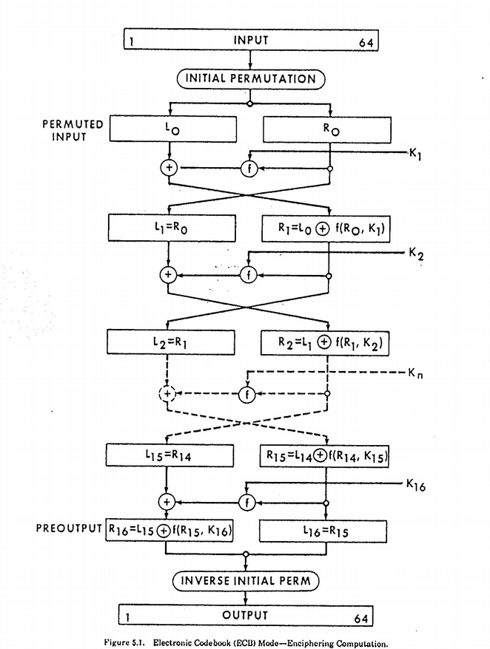
DES (Data Encryption Standard)
Fractionnement du texte en blocs de 64 bits (8 octets)
Permutation initiale des blocs
Découpage des blocs en deux parties : gauche et droites
Etapes de permutation et de substitution répétées 16 fois (appelées tours)
Recollement des parties gauche et droite puis permutation initiale inverse.

Slide 8
DES permutation initiale
58 50 42 34 26 18 10 02 60 52 44 36 28 20 12 04 62 54 46 38 30 22 14 06 64 56 48 40 32 24 16 08 57 49 41 33 25 17 09 01 59 51 43 35 27 19 11 03 61 53 45 37 29 21 13 05 63 55 47 39 31 23 15 07
Cela signifie que le bit de la 58ème position est mis en première position, celui de la 50ème en deuxième etc.

Slide 9
3DES (Data Encryption Standard)
Algorithme de chiffrement enchaînant 3 applications successives de l'algorithme DES sur le même bloc de données de 64 bits, avec 2 ou 3 clés DES différentes.
C = E^{k3}(D^{k2}(E^{k1}(M)))

Slide 10
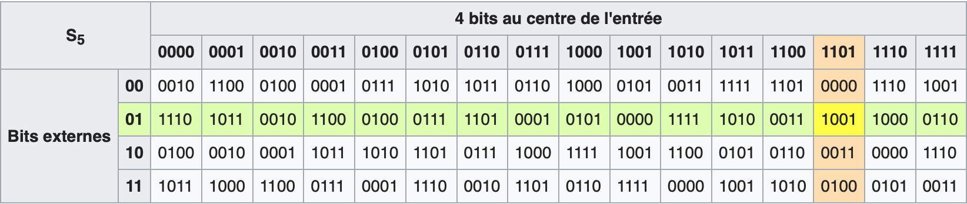
Subtitution Functions (S-Boxes)
Contribue à la confusion. Casse la linéarité.
Voici une S-Box (S₅) tirée de DES. La sortie de 4 bits est obtenue à partir de l'entrée de 6 bits. On divise ces 6 bits en deux parties : les deux bits aux extrémités et les quatre bits restants (au centre). Les deux bits indiquent la ligne et les bits centraux donnent la colonne correspondante. Par exemple, avec une entrée "011011", on divise en "0 1101 1". Ce qui donne pour la ligne "01" et pour la colonne "1101". La sortie de la table est alors "1001".

Slide 11
Chiffrement par blocs, les autres
Blowfish, Twofish - Bruce Schneier et al.
CAST - Entrust - S-boxes not fixed
FEAL - more complex per round than DES so fewer rounds - FEAL-4, FEAL-8 broken
GOST - Soviet "DES" std with 256-bit keys, 32 rounds
IDEA - 128-bit keys, PGP used in early versions
RC2 - "Ron’s code" (Ron Rivest), variable size key
RC5 - variable size key
RC6 - candidate for AES
Skipjack - 80-bit key, 32 rounds, NSA initially classified

Slide 12
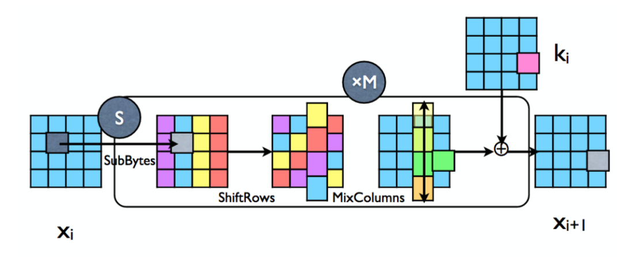
AES (Advanced Encryption Standard)
Bloc de 128 bits, clé de 128, 192 ou 256 bits
Les 16 octets du bloc sont permutés selon une table définie au préalable
Ces octets sont placés dans une matrice 4x4 et les lignes subissent une rotation vers la droite
Une transformation linéaire est ensuite appliquée sur la matrice
Un XOR entre la matrice et une autre matrice permet d’obtenir une matrice intermédiaire
Ces différentes opérations sont répétées plusieurs fois et définissent un tour. Pour une clé de 128, 192 ou 256, AES nécessite respectivement 10, 12 ou 14 tours

Slide 13
Mode de chiffrement
DES, AES... Chiffrent des blocs de taille donnée
Comment chiffrer un fichier de taille arbitraire ?
Diviser le fichier en blocs de même taille et chiffrer chaque bloc séparéments
La manière de traiter ces blocs s’appelle le mode de chiffrement
Plusieurs modes existent : ECB, CBC, CTR, GCM…
Utiliser la même clé pour tous les blocs
Le choix du mode est important pour des raisons de sécurité et d’efficacité

Slide 14
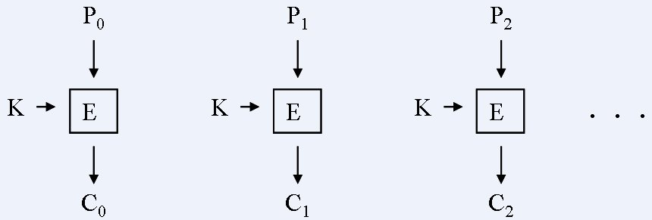
ECB mode
Remarque :
Les blocs en clairs étant identiques donneront le même bloc chiffré

Slide 15

ECB mode

Slide 16
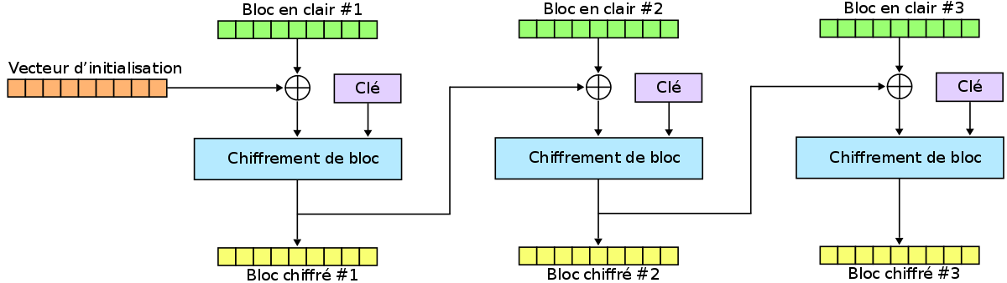
CBC mode
IV (vecteur d’initialisation) → peut être aléatoire
Ne peut pas être parallélisé car le bloc courant nécessite que le précédent soit chiffré

Slide 17
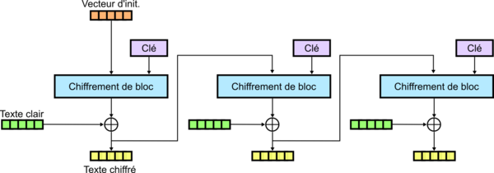
CFB mode (Cipher feedback Mode)
Chiffrement par flux : génération d’un flux de clés
Le flux de clé est obtenu en chiffrant le précédent bloc chiffré

Slide 18
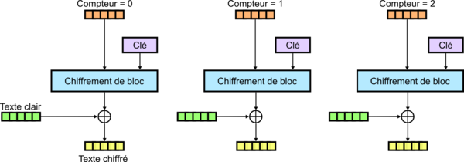
CTR mode
Flux de clé obtenu en chiffrant les valeurs successives d’un compteur

Slide 19
Niveaux d’attaques
La sécurité d’un système est défini par rapport à la puissance de l’attaquant.
Kerckhoffs : l’attaquant connait les détails de l’algorithme mais pas la clé
L’attaquant dispose d’une certaine puissance pour crytanalyser
Attaque à texte chiffré seulement (ciphertext-only attack)
Attaque à texte clair connu (known-plain text attack)
Attaque à texte clair choisi (Chosen-Plaintext Attack)
Attaque à texte chiffré choisi (Chosen-Ciphertext Attack)
Un système de chiffrement peut être robuste face à une attaque CPA mais non robuste face à une attaque CCA.

Slide 20
Sécurité lorsque la clé peut être réutilisée
Les systèmes de chiffrement par blocs permettent de chiffrer plusieurs fichiers avec la même clé → l’adversaire peut obtenir plusieurs chiffrés de la même clé
Puissance de l’adversaire : chosen-plaintext attack (CPA), il peut choisir n’importe quel message
But de l’adversaire : casser la sécurité sémantique
Le jeu est le même que pour »one time key » mais maintenant l’attaquant peut répéter le jeu plusieurs fois.
E est sémantiquement sûr sous CPA
si pour tout algo A
AdvCPA [A, E] = |Pr [EXP (0) = 1] − Pr [EXP (1) = 1]|
est négligeable

Slide 21
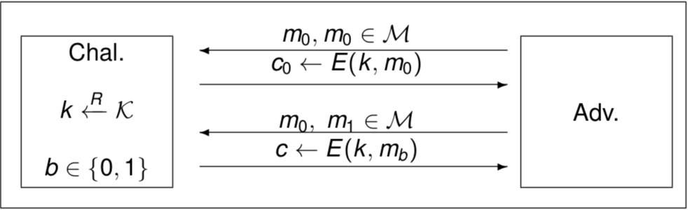
Sous CPA, un chiffrement déterministe n’est pas sûr
Supposons que le même clair donne le même chiffré

Slide 22
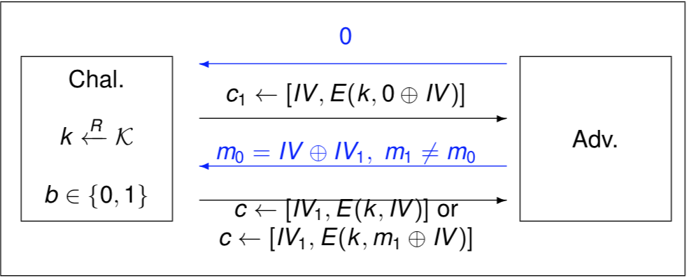
CBC Security
Supposons qu’on puisse prédire l’IV du prochain message
CBC with predictable IV → not CPA secure

Slide 23
CBC with random IV : Security
Théorème : CBC avec IV aléatoire est sémantiquement sûr sous CPA, à partir du moment où le système de chiffrement par blocs est une pseudo-random permutation
Rappel:UnePRPE : K ×X →X telleque
1 Il existe un algo efficace pour calculer E(k,x)
2 La fonction E(k,.) est injective
3 Il existe un algo d’inversion efficace D(k,x)
C’est le cas de AES-CBC si le nombre de blocs est plus petit que 2⁴⁸ ou 3DES si le nombre de blocs est plus petit que 2¹⁶

Slide 24
Chosen Ciphertext Attack (CCA)
Certaines fois, l’adversaire est capable d’obtenir le clair de certains chiffrés. Cela peut aider pour décrypter son message
Puissance de l’Adv : CPA et CCA
Obtenir le chiffrement des messages de son choix
Obtenir le déchiffrement des chiffrés de son choix (autre que le challenge)
But de l’adversaire : casser la sécurité sémantique

Slide 25
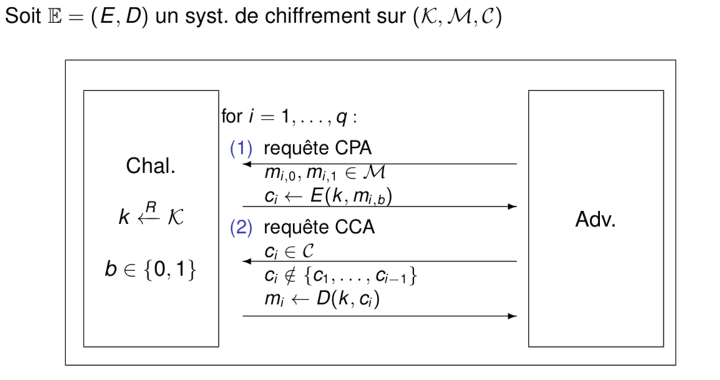
Modèle de sécurité : Chosen ciphertext security

Slide 26
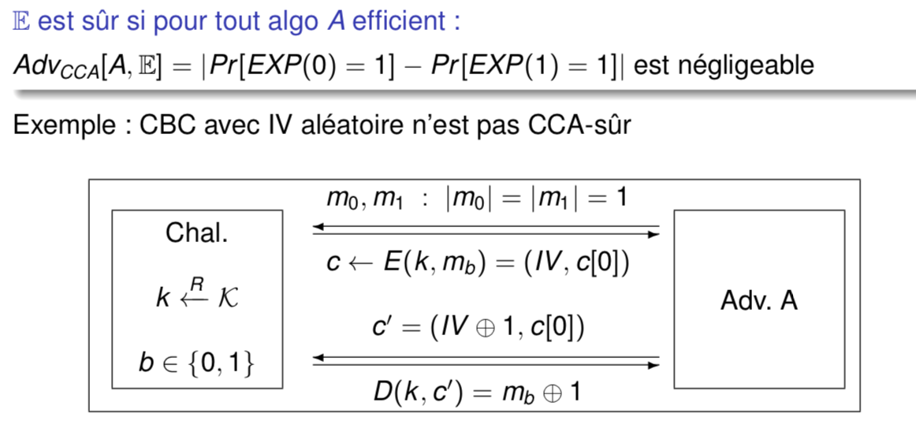
Chosen ciphertext security

Slide 27
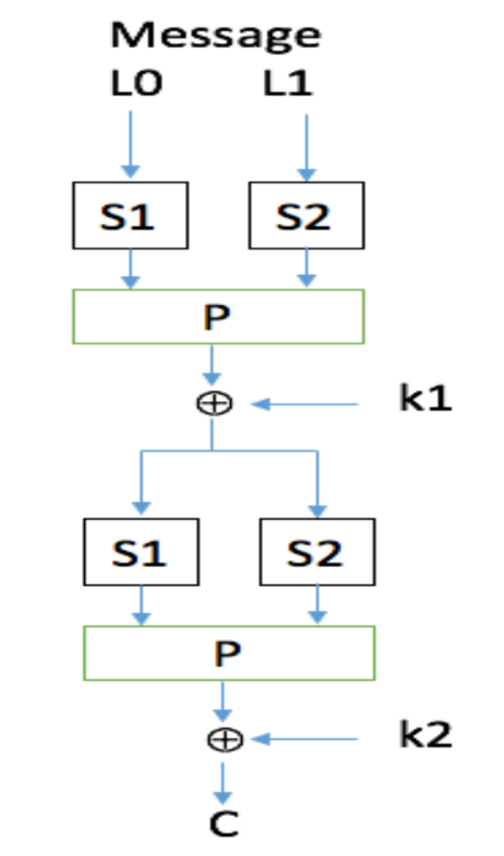
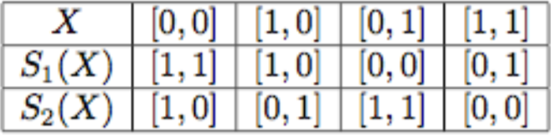
TD
Les clés de ronde se déduisent de la clé de chiffrement K=[k1,k2,k3,k4] par K1=[k1Α⊕k2, k2, k3⊕ k4, k3], K2=[k1 ⊕ k2 ⊕ k3, k2 ⊕ k3, k3 ⊕ k4, k4]
La permutation P est définie par P(1)=3, P(2)=1, P(3)=4, P(4)=2.
Chiffrer le message M=[0,1,1,0] avec K=[1,1,1,1] et déchiffrer C=[0,1,0,1] qui a été chiffré avec la même clé.

Slide 28
TD
On considère un chiffrement de Feistel à deux rondes défini par : La longueur des blocs est 8 ; La clé K=[k1,...,k8] est de longueur 8, les deux clés de rondes sont K1=[k1,...,k4] et K2=[k5,...,k8], le ki étant les bits de la clé K ; La fonction V=f(U,U’) est définie par l’expression des bits vi de V=[v1,...,v4] en fonction de ceux de U=[u1,u2,u3,u4] et U’=[u’1,u’2,u’3,u’4],
v1 = u1u’4 ⊕ u2u’3 ⊕ u4u’3, v2 = u1u’2 ⊕ u3u’1, v3 = u1u’4 ⊕ u1u’3, v4 = u3u’3 ⊕ u1u’1.
Soit la clé K=[1,0,1,1,0,0,1,0], et le message M=[0,1,0,0,0,1,1,1] Calculer le chiffré de M à travers ce schéma de Feistel à 2 tours. Déchiffrer C=[0,1,1,1,0,0,1,1] qui a été chiffré avec la même clé.

